Slide 1
วัสดุหล่อลื่น
เมื่อวัตถุ 2 ชิ้นเสียดสีกันจะทำให้เกิดความฝืด ทั้งนี้ขึ้นอยู่กับชนิดของวัสดุและภาระงานที่กระทำ การเสียดสีย่อมทำให้เกิดความร้อนสูง และอาจทำให้วัสดุเสียหายได้ จำเป็นต้องมีการหล่อลื่นโดยใช้สารหล่อลื่นเป็นตัวกลางซึ่งส่วนมากมักจะอยู่ในรูปของเหลว โดยมีหน้าที่สำคัญ คือ ช่วยลดความฝืดระบายความร้อน รวมทั้งทำความสะอาดชิ้นงาน สารหล่อลื่นส่วนมากผลิตมาจากน้ำมันแร่ที่ได้จากการแยกผลิตภัณฑ์เชื้อเพลิงจากน้ำมันปิโตรเลียม ซึ่งยังมีคุณภาพไม่ดีนัก ต้องมีการเติมสารเติมแต่งเพิ่มคุณภาพแก่น้ำมันหล่อลื่น เพื่อให้มีคุณภาพเหมาะสมต่อการใช้งานในแต่ละประเภท

Slide 2
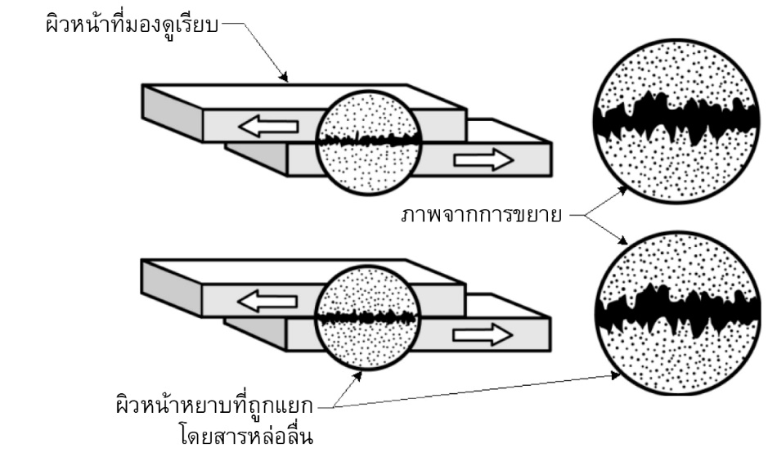
หลักการหล่อลื่น
เมื่อวัตถุ 2 ชิ้นขึ้นไปเสียดสีกันจะทำให้เกิดความผืด วัตถุทุกชิ้นมีคุณสมบัติเฉพาะตัวในการที่จะทำให้เกิดความฝืดที่ระดับต่างๆ กัน ทั้งนี้ขึ้นอยู่กับชนิดของวัสดุ ภาระที่กระทำ ความเร็วในการเสียดสีกันและรูปแบบในการเคลื่อนที่ เมื่อมีการเสียดสีมากขึ้นย่อมทำให้เกิดความร้อนสูงขึ้นจนอาจทำให้วัสดุที่เสียดสีกันชำรุดเสียหายได้ การใช้สารหล่อลื่นมาเป็นตัวคั่นกลางการเสียดสีและระบายความร้อนของผิวหน้าของวัสดุทั้งสองนั้น ช่วยให้การชำรุดเสียหายที่จะเกิดกับวัสดุทั้งสองชิ้นนั้นลดลง
การหล่อลื่น (Lubrication) หมายถึง การหล่อลื่นในลักษณะเปียกที่ใช้หล่อลื่นเพลาต่างๆของเครื่องยนต์หรือเครื่องจักรกล ไม่มีผิวหน้าของชิ้นงานใดที่จะทำให้เรียบอย่างแท้จริงได้ ถึงแม้ว่าจะมองดูด้วยตาเปล่าว่าเรียบแล้วก็ตาม
แสดงชิ้นงานที่มีสารหล่อลื่นเป็นฟิล์ม เพื่อลดการเสียดสี

Slide 3
หลักการหล่อลื่น
ชิ้นงานที่มีการเคลื่อนไหวเสียดสีกันย่อมทำให้เกิดความร้อน เกิดการสึกหรอ แต่ถ้ามีแผ่นบางๆ ของน้ำมันหล่อลื่นเคลือบผิวหน้าของชิ้นงานทั้งสอง เรียกว่า “ฟิล์มน้ำมัน” เป็นตัวกลางจะช่วยป้องกันไม่ให้ผิวหน้าชิ้นงานกระทบกันโดยตรง และช่วยลดการสึกหรอ ความลื่นของน้ำมันจะช่วยให้ชิ้นงานทั้งสองเคลื่อนไหวผ่านไปได้สะดวก ส่วนผิวหน้าของชิ้นงานที่เรียบเป็นพิเศษ การหล่อลื่นฟิล์มด้วยน้ำมันบางๆ ก็เพียงพอแล้ว แต่สำหรับผิวหน้าที่หยาบหรือขรุขระมากๆ จำเป็นจะต้องใช้ฟิล์มน้ำมันที่ค่อนข้างหนามาคั่นที่บริเวณผิวหน้าชิ้นงาน ฟิล์มน้ำมันที่ใช้ในการหล่อลื่น แบ่งออกเป็น 3 ชนิด คือ
1. ฟิล์มแบบแห้ง (Dry Film) เป็นฟิล์มที่ใช้สารหล่อลื่นแข็ง เช่น แกรไฟต์หรือโมลิบดินัมไดซัลไฟด์ ฯลฯ เป็นตัวรองรับผิวหน้าสัมผัสของชิ้นส่วนที่เคลื่อนที่ ทำหน้าที่ลดความฝืดหรือแรงเสียดทานที่เกิดขึ้นระหว่างผิวสัมผัส ทำให้เครื่องจักรทำงานได้ เช่น พวกลูกสูบของปั๊มลมที่แหวนลูกสูบทำด้วยแกรไฟต์ เป็นต้น
2. ฟิล์มแบบกึ่งสมบูรณ์ (Boundary Film) เป็นฟิล์มน้ำมันที่เกิดขึ้นจากการหล่อลื่นชิ้นส่วนที่ไม่สมบูรณ์ของน้ำมันหล่อลื่น ซึ่งเป็นผลมาจากการออกแบบเครื่องจักรเพื่อให้มีสมรรถนะในการทำงาน ดังนั้นฟิล์มประเภทนี้จึงต้องเป็นฟิล์มน้ำมันที่มีความแข็งแรงและเหนียวเป็นพิเศษ เพื่อให้คงทนต่อสภาพการทำงานของเครื่องจักร แบ่งออกได้เป็น 2 ประเภท คือ
1) แบบโพลาร์ (Polar Type) เป็นฟิล์มน้ำมันที่มีสารเพิ่มคุณภาพผสมอยู่ จะช่วยให้โมเลกุลของสารไฮโดรคาร์บอนไปจับตัวกันที่ผิวสัมผัสของโลหะอีกชั้นหนึ่ง เป็นการช่วยลดการสึกหรอที่จะเกิดขึ้นบริเวณผิวสัมผัส
2) แบบอีพี (EP Type) เป็นฟิล์มของน้ำมันที่มีสารเพิ่มคุณภาพประเภทคลอรีน ซัลเฟต หรือฟอสเฟตผสมอยู่ สารเหล่านี้จะทำปฏิกิริยากับผิวสัมผัสของโลหะที่อุณหภูมิสูง ทำให้ได้เป็นแผ่นฟิล์มเหนียวเคลือบผิวของโลหะอีกชิ้นหนึ่ง ฟิล์มชนิดนี้จะลดการสึกหรอได้ดี

Slide 4
หลักการหล่อลื่น
3. ฟิล์มแบบสมบูรณ์ (Full Film) เป็นฟิล์มของน้ำมันที่ทำให้การหล่อลื่นบริเวณผิวสัมผัสดีที่สุด โดยที่ผิวสัมผัสของโลหะจะแยกออกจากกันโดยเด็ดขาด ฟิล์มน้ำมันชนิดนี้คล้ายกับการทำงานของตลับลูกปืน คือ แผ่นฟิล์มบางๆ จะทำหน้าที่คล้ายกับลูกปืนเล็กๆ จำนวนมากที่พยายามยกผิวสัมผัสให้พ้นออกจากกัน ฟิล์มชนิดนี้แบ่งออกเป็น 2 ประเภท คือ
1) ฟิล์มที่เกิดจากกำลังของของเหลว (Hydrodynamic Fluid Film) ผิวสัมผัสที่เคลื่อนที่โดยมีแรงเหวี่ยงเป็นตัวดูดน้ำมันเข้าไปในช่องว่างระหว่างผิวสัมผัส น้ำมันจะแบ่งออกเป็นชั้นๆโดยชั้นที่ถัดกับผิวสัมผัสจะช่วยดูดชั้นที่ถัดไปเรื่อยๆ น้ำมันตรงบริเวณทางเข้าจะก่อให้เกิดฟิล์มที่หนามาก และจะรีดบางลงตรงทางออก ดังนั้นน้ำมันที่อยู่ภายในจึงเกิดแรงดันรองรับน้ำหนักของผิวสัมผัสที่กดลงมา น้ำหนักของผิวสัมผัสนี้จะทำให้น้ำมันไหลกลับออกจากบริเวณที่ควรจะไปฉาบอยู่ ความหนืดของน้ำมันจะช่วยต้านการไหลกลับ จึงเกิดแรงยกผิวสัมผัสให้แยกอยู่ตลอดเวลา เช่นเพลาข้อเหวี่ยงกับแบริง เป็นต้น
2) ฟิล์มที่เกิดจากแรงดันภายนอก (Hydro Static Fluid Film) เป็นฟิล์มที่เกิดขึ้นโดยอาศัยแรงจากภายนอก เป็นตัวสร้างแรงดันให้น้ำมันเข้าไปในระหว่างช่องว่างของผิวสัมผัส ทำให้ผิวสัมผัสแยกเป็นอิสระต่อกัน โดยที่ฟิล์มน้ำมันจะสามารถยกน้ำหนักของผิวสัมผัสตัวที่เคลื่อนที่ให้ลอยได้ ทั้งนี้เพื่อช่วยลดแรงเสียดทานที่จะเกิดขึ้น เช่น เพลาของเครื่องจักรที่ต้องรับน้ำหนักมากๆ เป็นต้น

Slide 5
หลักการหล่อลื่น
แสดงลักษณะของฟิล์มน้ำมันที่เกิดจากกำลังของของเหลว
สารหล่อลื่น (Lubricant) เป็นสารที่ช่วยในการหล่อลื่นของเครื่องจักร ส่วนมากแล้วมักจะอยู่ในรูปของเหลว เช่น น้ำมันหล่อลื่น เป็นต้น หรือสารที่มีลักษณะเหนียว เช่น จาระบี เป็นต้น สารหล่อลื่นช่วยลดความฝืดระหว่างชิ้นส่วน ที่มีการเคลื่อนที่ และยังช่วยระบายความร้อนและทำความสะอาดชิ้นส่วนเหล่านั้น สารหล่อลื่นยังทำหน้าที่เป็นซีลระหว่างแหวนลูกสูบกับกระบอกสูบ เพื่อป้องกันการรั่วไหลของความดันภายในกระบอกสูบอีกด้วย

Slide 6
หลักการหล่อลื่น
หน้าที่ที่สำคัญของสารหล่อลื่น มีดังนี้
 ลดความฝืดหรือความเสียดทาน
 ลดการสึกหรอ
 ลดการกัดกร่อน
 ระบายความร้อน
 ลดการกระแทก
 ช่วยทำความสะอาด
 ทำหน้าที่เป็นซีล
 ถ่ายทอดกำลังงาน
 เป็นฉนวนไฟฟ้า

Slide 7
น้ำมันหล่อลื่น
น้ำมันหล่อลื่น (Lubricating Oil) เป็นผลิตภัณฑ์ที่ได้จากการกลั่นน้ำมันปิโตรเลียม มีลักษณะเป็นของเหลวใช้เป็นวัสดุหล่อลื่น โดยทั่วไปจะนำไปใช้หล่อลื่นชิ้นส่วนของเครื่องยนต์และเครื่องจักรกลที่มีลักษณะปิด เช่น ภายในห้องเพลาข้อเหวี่ยง ห้องเกียร์ และเฟืองท้าย เป็นต้น การผลิตน้ำมันหล่อลื่นต้องมีการเติมสารเติมแต่ง เพื่อให้มีคุณภาพดีและเหมาะสมกับการใช้งานสำหรับเครื่องยนต์และเครื่องจักรกลแต่ละชนิด การผลิตน้ำมันหล่อลื่นแบ่งออกเป็น 2 ขั้นตอน คือ
1. ขั้นตอนการผลิตน้ำมันหล่อลื่นพื้นฐาน
2. ขั้นตอนการผลิตน้ำมันหล่อลื่นสำเร็จรูป เป็นการนำผลิตภัณฑ์น้ำมันหล่อลื่นพื้นฐานมาเติมสารเพิ่มคุณภาพต่างๆ ให้มีความหนืดและคุณสมบัติที่เหมาะสมกับสภาพการใช้งานของเครื่องจักรหรือเครื่องยนต์
1. น้ำมันหล่อลื่นพื้นฐาน (Base Oil) ที่มีใช้อยู่นั้นแบ่งออกได้เป็น 3 ประเภท ได้แก่น้ำมันพืชหรือสัตว์ น้ำมันแร่ และน้ำมันสังเคราะห์ ซึ่งส่วนมากแล้วมักจะใช้น้ำมันแร่นำมาผลิตเป็นน้ำมันหล่อลื่นสำเร็จรูป เพราะจะได้น้ำมันคุณภาพดี และราคาถูก โดยทั่วไปแล้วน้ำมันหล่อลื่นพื้นฐานมีแหล่งที่มา ดังนี้
1) น้ำมันพืชหรือสัตว์ (Vegetable or Animal Oil) ปัจจุบันมีการใช้น้อยมาก เนื่องจากมีความคงตัวทางเคมีต่ำ และเสื่อมคุณภาพได้ง่าย เมื่อนำมาใช้จะต้องผ่านกระบวนการปรับปรุงคุณภาพทำให้เสียค่าใช้จ่ายมากจึงหมดความนิยมไป จะมีใช้อยู่บ้างเฉพาะในงานหล่อลื่นที่ผลิตจากน้ำมันปิโตรเลียมเพื่อเพิ่มความลื่น น้ำมันพืชที่นำมาใช้ ได้แก่ น้ำมันละหุ่ง และน้ำมันปาล์ม น้ำมันจากสัตว์ได้แก่ น้ำมันหมู เป็นต้น

Slide 8
น้ำมันหล่อลื่น
2) น้ำมันแร่ (Mineral Oil) หรือน้ำมันปิโตรเลียม เป็นน้ำมันหล่อลื่นพื้นฐานที่นิยมใช้มากที่สุด เนื่องจากมีคุณภาพดี และราคาถูก เป็นผลผลิตที่ได้จากการกลั่นน้ำมันดิบในหอกลั่นส่วนเบาที่มีจุดเดือดต่ำ ได้แก่ ก๊าซ แกโซลีน น้ำมันก๊าด น้ำมันดีเซล ฯลฯ ส่วนหนักที่มีจุดเดือดสูงจะไม่ระเหยเป็นไอ และเหลือจากการกลั่นเป็นพวกน้ำมันเตา ไข และยางมะตอย ซึ่งจะนำไปใช้เป็นวัตถุดิบในการผลิตน้ำมันหล่อลื่นพื้นฐานได้ โดยทั่วไปน้ำมันเตาเมื่อผ่านกระบวนการกลั่นภายใต้สุญญากาศแยกเอาน้ำมันหล่อลื่นชนิดใส และชนิดข้นออกมาที่เหลือจะเป็นกากนำไปผลิตยางมะตอยได้ ชนิดและปริมาณ ของน้ำมันแร่ที่แยกออกมาได้นี้ ขึ้นอยู่กับชนิดของน้ำมันดิบที่นำมากลั่น น้ำมันแร่ที่ได้จากน้ำมันดิบพวกพาราฟินมักจะมีไขสูง จึงต้องผ่านกระบวนการกำจัดเอาไขออก น้ำมันแร่ที่ได้จากการกลั่นแยกภายใต้สุญญากาศนี้ ปกติคุณภาพจะไม่ดีพอ ที่จะนำมาใช้งาน การผลิตน้ำมันหล่อลื่นต้องผ่านกระบวนการต่างๆ เพื่อกำจัดสารที่ไม่ต้องการออก เพื่อให้มีความอยู่ตัวเชิงเคมีและเชิงความร้อนที่ดี
3) น้ำมันสังเคราะห์ (Synthetic Oil) เป็นน้ำมันที่ได้จากการสังเคราะห์ด้วยกระบวนการทางเคมี วัสดุที่นำมาสังเคราะห์ส่วนมากมักจะนำมาจากน้ำมันปิโตรเลียม น้ำมันหล่อลื่นชนิดนี้จะใช้กับงานที่ต้องการคุณสมบัติพิเศษ ในด้านดัชนีความข้นใสสูง จุดไหลเทต่ำ และมีการระเหยต่ำ เป็นต้นน้ำมันสังเคราะห์จะมีราคาค่อนข้างแพงที่นิยมใช้กันมาก คือ
 พวกเอสเทอร์ (Ester) ไดเอสเทอร์ (Diester) และคอมเพล็กซ์เอสเทอร์ (Complex Ester) เป็นสารที่มีค่าดัชนีความข้นใสสูงมาก มีการระเหยต่ำ และมีความอยู่ตัวดี ใช้ในงานที่มีสภาวะอุณหภูมิการเปลี่ยนแปลงมากๆ เช่น น้ำมันกังหันของเครื่องบินไอพ่น เป็นต้น พวกน้ำมันไฮดรอลิกที่ไม่ติดไฟหรือน้ำมันทนไฟ ก็ทำมาจากพวกฟอสเฟตเอสเทอร์ (Phosphate Ester) เหมือนกัน

Slide 9
น้ำมันหล่อลื่น
 พวกน้ำมันโพลีไกลคอล (Polyglycol) เป็นสารที่มีจุดเดือดสูง และจุดไหลเทต่ำใช้ในงานที่อุณหภูมิสูง เช่น น้ำมันเบรก และน้ำมันไฮดรอลิกที่ไม่ติดไฟ เป็นต้น
 พวกซิลิโคน (Silicone) ใช้เป็นน้ำมันหล่อลื่นในงานที่ต้องใช้อุณหภูมิสูงๆ
 พวกโพลีแอลฟาโอเลฟิน (Polyalphaolefin : PAO) เป็นสารที่มีค่าดัชนีความข้นใสสูงมีจุดไหลเทต่ำ การระเหยตัวต่ำ และมีความต้านทานต่อปฏิกิริยาออกซิเดชันดี ปัจจุบันนิยมใช้กันมากขึ้นเพราะราคาถูกและสามารถผลิตได้ง่าย
 พวกโพลีฟีนิลอีเทอร์ (Pollyphenyl Ether) เป็นสารที่ใช้ในงานที่มีอุณหภูมิสูงมากถึง 800 °C มีความอยู่ตัวเชิงความร้อนสูง เช่น น้ำมันไฮดรอลิกในยานอวกาศ เป็นต้น
 พวกฮาโลจีเนตไฮโดรคาร์บอน (Halogenated Hydrocarbon) เป็นสารที่ใช้ทำน้ำมันสำหรับเครื่องอัดออกซิเจน มีความอยู่ตัวทางเคมีและความอยู่ตัวเชิงความร้อนดีมาก เช่น คลอโรฟลูออโรคาร์บอนหรือสารซีเอฟซี เป็นต้น

Slide 10
การผลิตน้ำมันหล่อลื่น
น้ำมันหล่อลื่นพื้นฐานเป็นส่วนที่แยกจากหอกลั่นน้ำมันดิบ (หอกลั่นบรรยากาศ) แล้วนำมากลั่นต่อในหอกลั่นสุญญากาศ จากนั้นจึงทำให้น้ำมันหล่อลื่นมีความบริสุทธิ์และมีคุณภาพดีขึ้นด้วยการสกัดแยกส่วนที่ไม่ต้องการออก โดยผ่านกระบวนการต่างๆ ดังนี้
1. การกลั่น (Distillation) ในหอกลั่นบรรยากาศจะมีการแยกผลิตภัณฑ์เชื้อเพลิงต่างๆ ออก และจะนำส่วนที่เหลือนี้ไปผ่านหอกลั่นสุญญากาศ เพื่อที่จะทำให้ส่วนหนักๆ ที่เป็นน้ำมันหล่อลื่นระเหยตัวแล้วกลั่นออกไปได้
2. การสกัดด้วยตัวทำลาย (Solvent Extraction) คือ การกำจัดสารจำพวกอะโรมาติกด้วยตัวละลาย โดยมาก ใช้ฟีนอล (Phenol) เพื่อทำให้น้ำมันมีค่าดัชนีความข้นใสสูงขึ้น สีใสขึ้นและไม่เกิดการรวมตัวกับออกซิเจนได้ง่าย
3. ไฮโดรไฟนิง (Hydrofining) คือ กรรมวิธีการเติมไฮโดรเจนเพื่อเปลี่ยนแปลงรูปโมเลกุลของสารประกอบของกำมะถัน ไนโตรเจน กรด และไฮโดรคาร์บอนที่ไม่อิ่มตัว ทำให้น้ำมันหล่อลื่นมีสีใสขึ้น สีคงตัวได้นาน เขม่าลดลง และมีอายุการใช้งานที่ยาวนาน
แสดงแผนภาพการผลิตน้ำมันหล่อลื่น

Slide 11
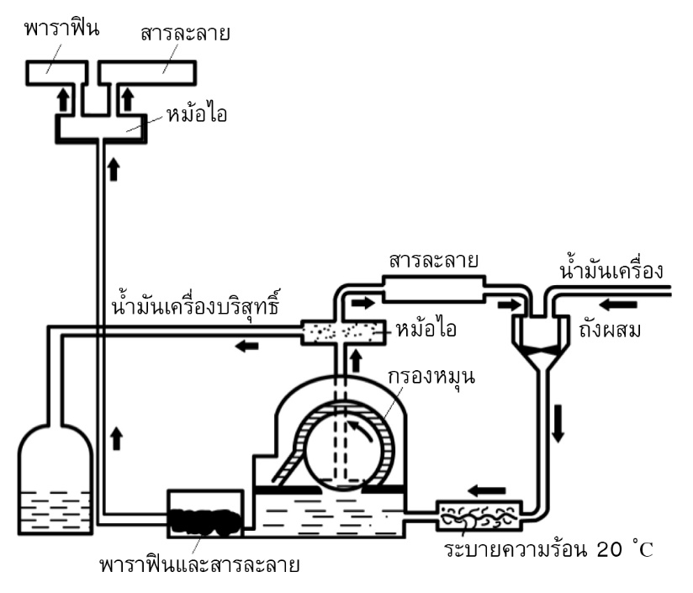
การผลิตน้ำมันหล่อลื่น
4. การแยกไขน้ำมันออก (Dewaxing) เพื่อให้มีจุดไหลเท (Pour Point) ต่ำ สามารถใช้งานที่อุณหภูมิต่ำได้ดี
5. การแยกแอสฟัลต์ (Asphalt Separation) คือ การแยกสารจำพวกยางมะตอยออกจากน้ำมันหล่อลื่นส่วนหนักๆ
แสดงการแยกพาราฟินออกจากน้ำมันหล่อลื่น

Slide 12
การผลิตน้ำมันหล่อลื่น
น้ำมันหล่อลื่นพื้นฐานอาจไม่จำเป็นต้องผ่านกระบวนการที่ทำให้บริสุทธิ์ทั้งหมด ทั้งนี้แล้วแต่ชนิดของน้ำมันดิบที่นำมากลั่น และการใช้งานที่ต้องนำไปใช้เป็นสำคัญ
น้ำมันพื้นฐานจากปิโตรเลียมประกอบด้วยสารไฮโดรคาร์บอน ซึ่งมีน้ำหนักโมเลกุลตั้งแต่ 250-1,000 ด้วยปริมาณหรือสัดส่วนและสารประกอบของไฮโดรคาร์บอนแตกต่างกัน จึงทำให้มีคุณสมบัติที่แตกต่างกัน ทั้งนี้ขึ้นอยู่กับพื้นฐานของน้ำมันปิโตรเลียมที่นำมาใช้เป็นสำคัญ แบ่งออกได้ดังนี้
1. น้ำมันหล่อลื่นพื้นฐานพวกแนพทีนิก (Napthenic Oil) เป็นน้ำมันหล่อลื่นพื้นฐานที่มีการยึดเกาะโมเลกุลของสารประกอบไฮโดรคาร์บอนดีเป็นบางส่วน มีความต้านทานการเกิดปฏิกิริยากับออกซิเจนต่ำ และมีคุณสมบัติอื่นๆ ดังนี้
 มีคุณสมบัติทางการหล่อลื่นต่ำ
 มีค่าดัชนีความข้นใสต่ำ
 รักษาคุณสมบัติโครงสร้างทางเคมีได้ดีพอสมควร
 มีการระเหยตัวต่ำ
 มีจุดวาบไฟต่ำ
 มีจุดไหลเทต่ำ
 มีความถ่วงจำเพาะสูงและรวมตัวกันได้ดี
 เมื่อเผาไหม้จะให้เขม่าที่อ่อนตัว

Slide 13
การผลิตน้ำมันหล่อลื่น
2. น้ำมันหล่อลื่นพื้นฐานพวกพาราฟินิก (Parafinic Oil) เป็นน้ำมันหล่อลื่นพื้นฐานที่มีไขมาก มีโมเลกุลของสารประกอบไฮโดรคาร์บอนยึดเกาะกันเหนียวแน่น ทำให้ฟิล์มน้ำมันแตกตัวได้ยาก มีความต้านทานการเกิดปฏิกิริยากับออกซิเจนได้ดี และฟิล์มน้ำมันเหนียวและแข็งแรง และมีคุณสมบัติอื่นๆ ดังนี้
 มีคุณสมบัติหล่อลื่นได้ดี
 มีค่าดัชนีความข้นใสสูง
 รักษาคุณสมบัติทางเคมีไว้ได้ดี
 มีการระเหยตัวต่ำ
 มีจุดวาบไฟสูง
 จุดไหลเทสูง
 มีความถ่วงจำเพาะต่ำ
 ถ้าเผาไหม้จะให้เขม่าแข็ง แต่หลุดร่อนได้ง่าย
3. น้ำมันหล่อลื่นพื้นฐานพวกอะโรมาติก (Aromatic Oil) เป็นน้ำมันหล่อลื่นพื้นฐานที่ไม่มีไข ประกอบด้วยสาร พวกไฮโดรคาร์บอนที่มีการจับตัวระหว่างคาร์บอนกับไฮโดรเจนไม่คงที่ความต้านทานการเกิดปฏิกิริยากับออกซิเจนต่ำ และมีคุณสมบัติอื่นๆ ดังนี้

Slide 14
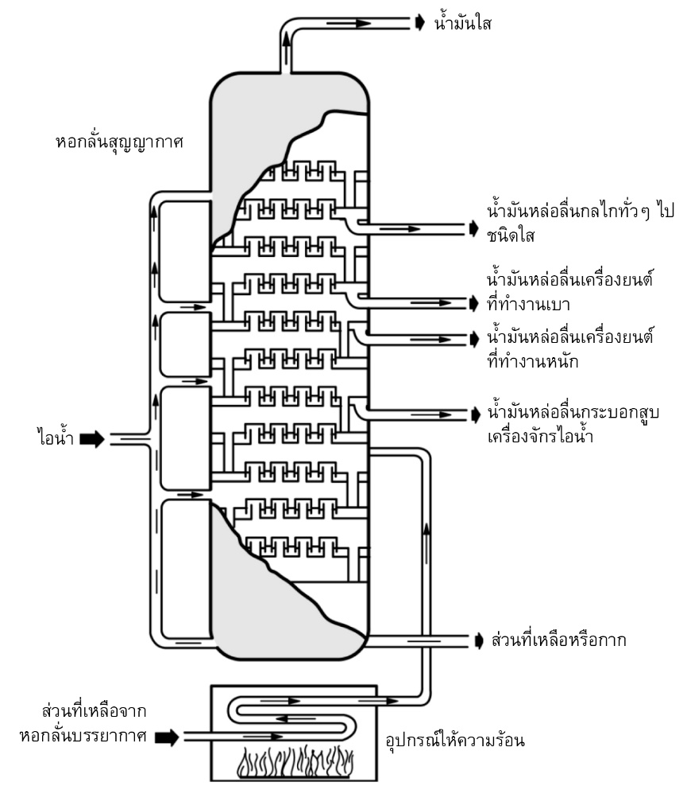
การผลิตน้ำมันหล่อลื่น
 คุณสมบัติทางการหล่อลื่นไม่ดี
 มีค่าดัชนีความข้นใสต่ำ
 ไม่รักษาคุณสมบัติทางเคมีให้แน่นอน
 มีจุดไหลเทต่ำมาก
 มีความถ่วงจำเพาะสูง
แสดงการกลั่นน้ำมันหล่อลื่น (หอกลั่นแบบสุญญากาศ)

Slide 15
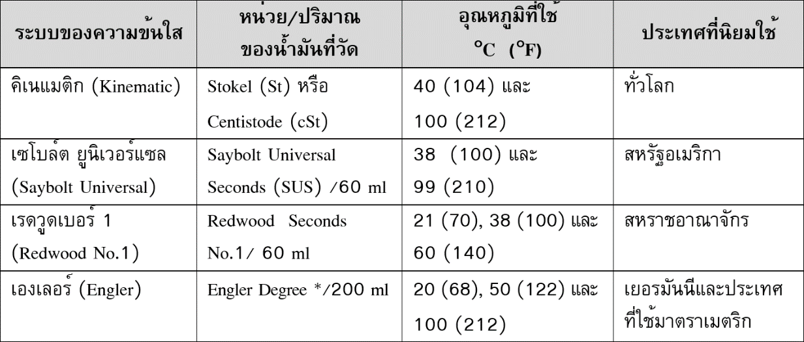
คุณสมบัติของน้ำมันหล่อลื่น
น้ำมันหล่อลื่นพื้นฐานเมื่อผ่านออกมาจากโรงกลั่นแล้วจะมีคุณสมบัติดังนี้
1. ความหนืด (Viscosity) หมายถึง ความใสและความข้นของน้ำมันหล่อลื่น โดยวัดที่อุณหภูมิใดอุณหภูมิหนึ่ง น้ำมัน ที่มีความข้นใสต่ำจะไหลง่ายกว่าน้ำมันที่มีความข้นใสสูง ฟิล์มของน้ำมันข้นใสต่ำจะบางกว่าฟิล์มของน้ำมันที่มีความข้นใสสูง
ตาราง แสดงหน่วยวัดความหนืดมีหลายระบบ และอุณหภูมิที่วัดแตกต่าง

Slide 16
การผลิตน้ำมันหล่อลื่น
แสดงเปรียบเทียบลักษณะความหนืด
เครื่องวัดความหนืด (Viscometer) แบบที่นิยมใช้กันโดยทั่วไป ได้แก่ คิเนแมติก มีหน่วยเป็น เซนติสโตก (Centistoke : cSt) เครื่องวัดจะมีลักษณะเป็นหลอดแก้วคล้ายตัว U มีรูวัดความหนืด (Orifice) อยู่ภายใน โดยมีกระเปาะสำหรับบรรจุน้ำมัน วิธีวัดความหนืดจะจับเวลาที่น้ำมันหล่อลื่นจำนวนหนึ่งไหลผ่านรูวัดความหนืดตามอุณหภูมิตามอุณหภูมิที่กำหนด แล้วคำนวณหาค่าความหนืดจากเวลาที่วัดได้กับค่าคงที่
2. ดัชนีความหนืด (Viscosity lndex : VI.) เป็นค่าที่บอกถึงการเปลี่ยนแปลงของความหนืดของน้ำมันหล่อลื่นตามการเปลี่ยนแปลงของอุณหภูมิ น้ำมันหล่อลื่นที่มีดัชนีความหนืดสูงจะมีการเปลี่ยนแปลงความหนืดน้อยกว่าน้ำมันหล่อลื่นที่มีดัชนีความหนืดต่ำ ซึ่งเป็นคุณสมบัติที่ดีของน้ำมันหล่อลื่น น้ำมันหล่อลื่นที่ดีมักมีความหนืดสูง

Slide 17
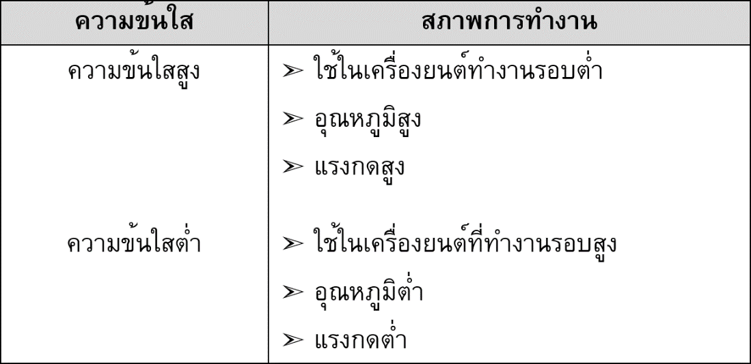
การผลิตน้ำมันหล่อลื่น
4. จุดไหลเท (Pour Point) คือ อุณหภูมิต่ำสุดของน้ำมันหล่อลื่น ซึ่งยังคงไหลได้ เมื่ออุณหภูมิต่ำกว่าจุดไหลเทของน้ำมัน ไขน้ำมันที่มีอยู่ในน้ำมันจะตกผลึก ทำให้น้ำมันไหลได้ยาก การใช้น้ำมันในที่อุณหภูมิต่ำมาก เช่น ห้องเย็น หรือโรงน้ำแข็งต้องใช้น้ำมันหล่อลื่นที่มีจุดไหลต่ำกว่าอุณหภูมิการใช้งานปกติ
5. การรวมตัวกับออกซิเจน (Oxidation) น้ำมันปิโตรเลียมสามารถทำปฏิกิริยากับออกซิเจนในอากาศได้ ทำให้เกิดเป็นสารประเภทกรด คราบยางเหนียวคล้ายแลกเกอร์ ทำให้การหล่อลื่นลดลง น้ำมันหล่อลื่นที่ดีต้องมีการรวมตัวกับออกซิเจนได้น้อย หรือรวมกันได้ช้า โดยทั่วไปอัตราการรวมตัวกับออกซิเจนจะเพิ่มมากขึ้น เมื่ออุณหภูมิใช้งานสูงขึ้น
ตาราง การเลือกใช้ความข้นใสของน้ำมันกับสภาพการทำงาน

Slide 18
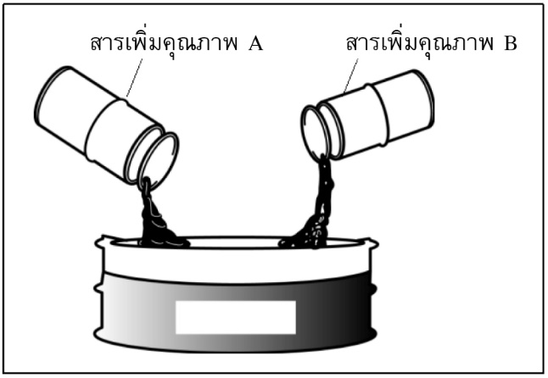
การผลิตน้ำมันหล่อลื่น
สารเพิ่มคุณภาพน้ำมันหล่อลื่น
ปัจจุบันเครื่องจักรกลและเครื่องยนต์ประเภทต่างๆ ได้รับการออกแบบให้มีขนาดเล็กลงแต่มีประสิทธิภาพเพิ่มมากขึ้น โดยทำงานเร็วขึ้นและรับภาระน้ำหนักเพลาสูง น้ำมันหล่อลื่นในเครื่องจักรกลเครื่องยนต์ดังกล่าว มักจะประสบปัญหากับสภาวะด้านอุณหภูมิ ความเครียด และภาระน้ำหนักเพลาสูง ดังนั้นน้ำมันหล่อลื่นพื้นฐานเพียงอย่างเดียว จึงมีคุณภาพ ไม่เพียงพอที่จะทำหน้าที่ต่างๆ ให้ได้ครบถ้วน อายุการใช้งานก็สั้นลง ซึ่งจำเป็นจะต้องมีการเติมสารบางอย่างในน้ำมันหล่อลื่น ในปริมาณที่พอดี เพื่อเพิ่มคุณสมบัติทั้งในด้านเคมีและกายภาพของน้ำมันหล่อลื่นพื้นฐานให้เหมาะสมกับสภาพการใช้งานที่ต้องการ
แสดงลักษณะการเติมสารเพิ่มคุณภาพ

Slide 19
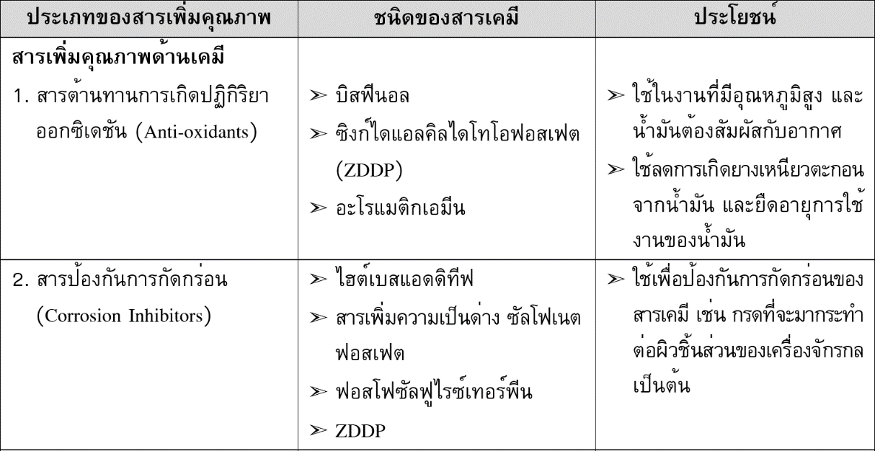
การผลิตน้ำมันหล่อลื่น
น้ำมันหล่อลื่นสำเร็จรูปมักจะผลิตขึ้นมาเพื่อใช้งานเฉพาะอย่าง เช่น น้ำมันเครื่องยนต์ (มีทั้งเครื่องยนต์เบนซินและดีเซล) น้ำมันเกียร์ น้ำมันไฮดรอลิก เป็นต้น การที่จะผลิตน้ำมันหล่อลื่นชนิดใดขึ้นมานั้น จะต้องพิจารณาถึงหน้าที่ที่น้ำมันหล่อลื่นประเภทนั้นจะต้องทำงานในสภาวะต่างๆ จากนั้นจึงจะกำหนดคุณภาพที่ต้องการ แล้วจึงเลือกน้ำมันหล่อลื่นพื้นฐาน ชนิดและปริมาณของสารเพิ่มคุณภาพที่เหมาะสมกับงาน จากนั้นจึงมีการทดสอบกับสภาพการใช้งานจริง และมีการประเมินผลเพื่อให้แน่ใจว่าน้ำมันหล่อลื่นที่ผลิตได้นั้นมีคุณภาพดีตรงตามความต้องการ
การเลือกใช้น้ำมันหล่อลื่นจึงต้องเลือกให้ถูกชนิดด้วย น้ำมันหล่อลื่นนั้นจึงจะสามารถทำการหล่อลื่นได้อย่างมีประสิทธิภาพ
ตาราง แสดงประเภทและชนิดของสารเคมีที่ใช้ในการเพิ่มคุณภาพ

Slide 20
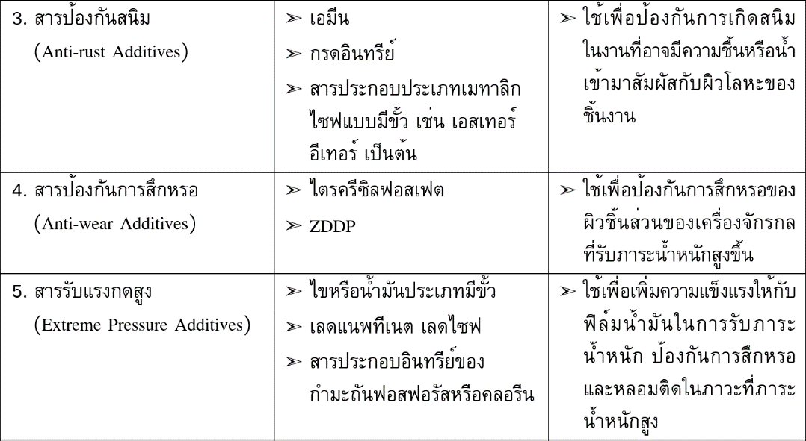
การผลิตน้ำมันหล่อลื่น

Slide 21
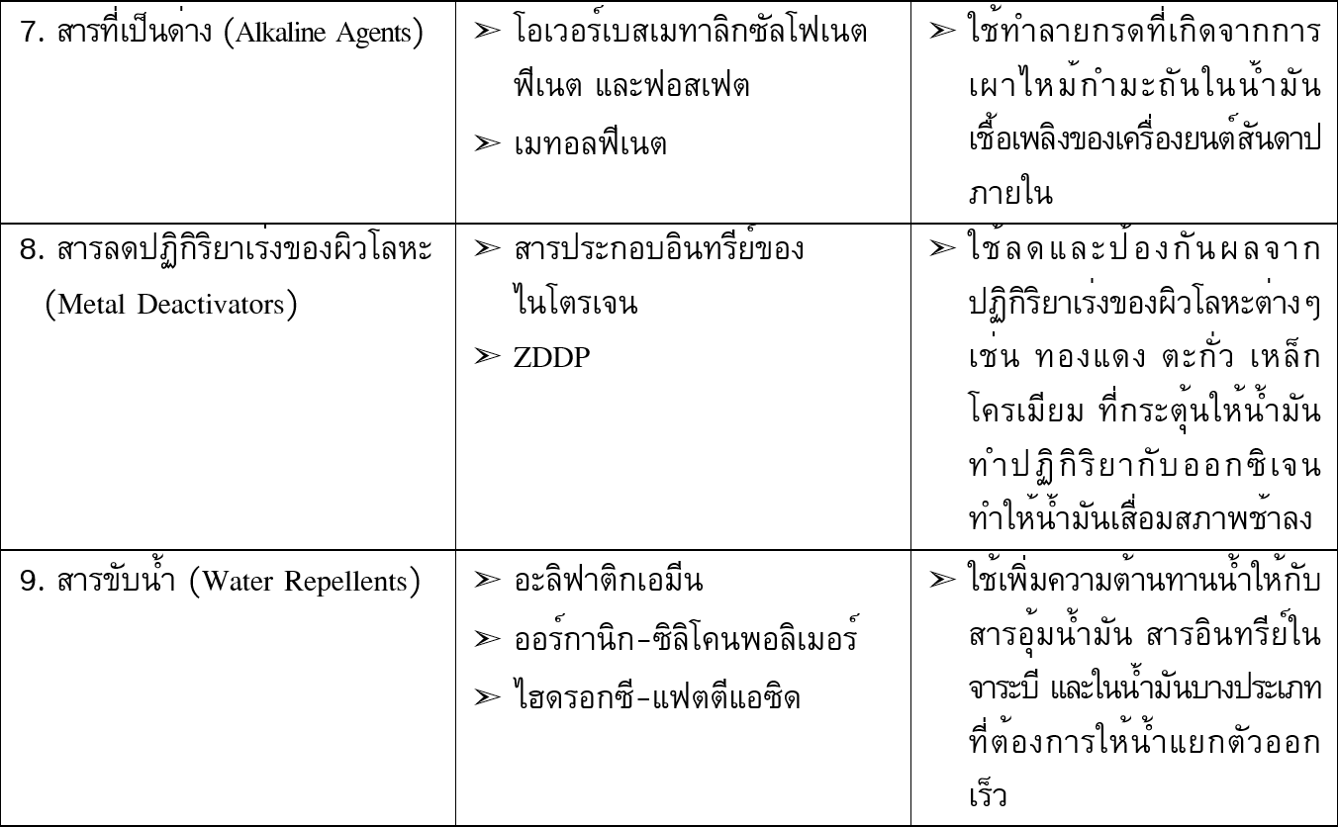
การผลิตน้ำมันหล่อลื่น

Slide 22
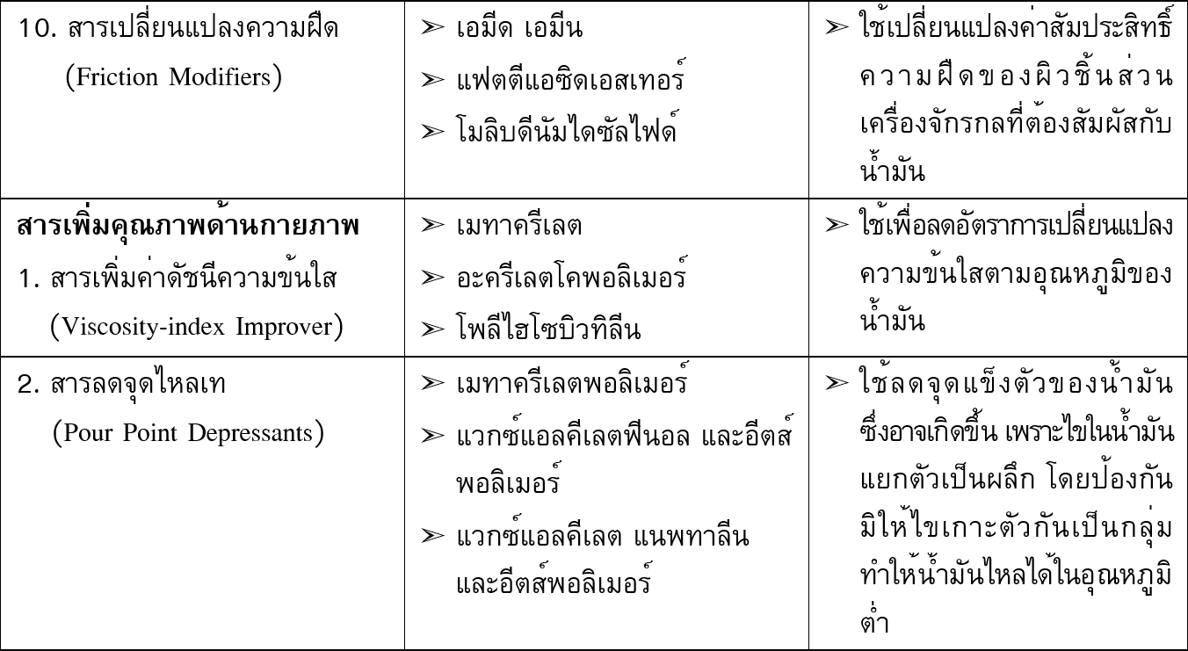
การผลิตน้ำมันหล่อลื่น

Slide 23
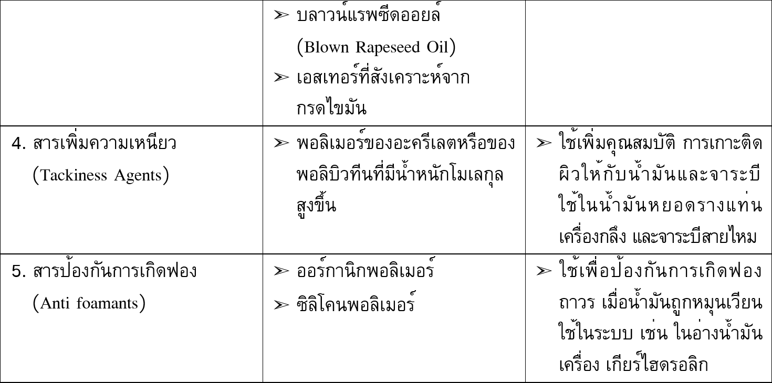
การผลิตน้ำมันหล่อลื่น

Slide 24
การผลิตน้ำมันหล่อลื่น

Slide 25
การผลิตน้ำมันหล่อลื่น
การเลือกใช้น้ำมันหล่อลื่นนั้นจะต้องพิจารณาทั้งในด้านความข้นใส และด้านสมรรถนะหรือคุณสมบัติประกอบกัน ดังนั้นจึงได้มีการกำหนดมาตรฐานความข้นใสหรือความหนืดขึ้น SAE จะนิยมใช้สำหรับน้ำมันหล่อลื่นเครื่องยนต์ และมาตรฐานความข้นใสหรือความหนืด ISO จะนิยมใช้สำหรับน้ำมันอุตสาหกรรม ส่วนด้านสมรรถนะก็มีมาตรฐานของน้ำมันเครื่องยนต์เบนซินและดีเซลของสมาคม API, ASTM และ SAE เป็นต้น ส่วนด้านสมรรถนะของน้ำมันเกียร์รถยนต์ใช้มาตรฐานของ API
ข้อควรระวังในการใช้น้ำมันหล่อลื่น คือ การนำเอาน้ำมันหล่อลื่นต่างชนิดกันมาผสมรวมกันเป็นสิ่งที่ไม่สมควรกระทำอย่างยิ่ง เพราะสารเพิ่มคุณภาพต่างๆ เป็นสารเคมี ซึ่งโดยปกติแล้วถ้าไม่เป็นกรดอ่อนๆ ก็จะเป็นด่างอ่อนๆ ประกอบกับ สารเพิ่มคุณภาพที่จะนำมาเติมในน้ำมันหล่อลื่นจะต้องไม่ทำปฏิกิริยาทางเคมีต่อกัน จึงเป็นการเสี่ยงที่จะใช้น้ำมันต่างชนิดกันมาผสมรวมกัน เพราะสารเคมีที่ใช้เพิ่มคุณภาพในน้ำมันทั้งสองชนิดนั้นอาจจะทำปฏิกิริยาต่อกัน ทำให้เกิดการตกตะกอน และคุณสมบัติบางประการของน้ำมันอาจเสื่อมคุณภาพลงได้
สรุปได้ว่า การใส่สารเพิ่มคุณภาพชนิดต่างๆ ในน้ำมันก็เพื่อประโยชน์ดังนี้
1. ปรับค่าความหนืดหรือความข้นใสของน้ำมันหล่อลื่นตามอุณหภูมิ ในการทำงานที่แตกต่างกัน
2. ปรับให้น้ำมันมีคุณสมบัติในการหล่อลื่นได้สมบูรณ์ตลอดอายุการใช้งาน
3. ทำให้น้ำมันหล่อลื่นมีคุณสมบัติพิเศษเฉพาะอย่าง เหมาะสมกับการใช้งานในแต่ละประเภท
4. ช่วยลดการสึกหรอของชิ้นส่วน และยืดอายุการใช้งานของเครื่องจักรกลหรือเครื่องยนต์ให้ยาวนานขึ้น
5. ทำให้เครื่องจักรกลหรือเครื่องยนต์มีสมรรถนะในการทำงานเพิ่มสูงขึ้น
6. ทำให้น้ำมันหล่อลื่นคงสภาพ และมีอายุการใช้งานได้นานขึ้น

Slide 26
หน้าที่ของน้ำมันหล่อลื่น
น้ำมันหล่อลื่นที่ใช้อยู่ในปัจจุบันมีหลายชนิด หน้าที่ของน้ำมันหล่อลื่นที่สำคัญมีดังนี้
1. หล่อลื่น (Lubricate) น้ำมันหล่อลื่นจะทำหน้าที่เคลือบผิวโลหะหรือชิ้นงานที่มีการเคลื่อนที่เพื่อไม่ให้เกิดการเสียดสีกันโดยตรงหรือเพื่อลดการสึกหรอของชิ้นงาน น้ำมันหล่อลื่นที่ดีจะต้องมีคุณสมบัติในการคงความหนาของฟิล์มน้ำมันให้เกือบคงที่ตลอดเวลาแม้เมื่ออุณหภูมิเปลี่ยนแปลงไปเรียกคุณสมบัติเหล่านี้ว่า “ดัชนีความหนืด”
2. ป้องกันการกัดกร่อน (Protect) น้ำมันหล่อลื่นที่ดีจะต้องไม่มีสารเป็นอันตรายในการกัดกร่อน และเมื่อมีสารทำให้เกิดกรด เช่น ก๊าซไอเสีย ละอองน้ำ หรือไอน้ำ ฯลฯ น้ำมันหล่อลื่นที่ดีจะต้องมีคุณสมบัติในการทำให้กรดนั้นเจือจางลง และไม่สามารถทีจะไปกัดกร่อนโลหะของชิ้นงานได้
3. ระบายความร้อน (Coolant) น้ำมันหล่อลื่นสำหรับเครื่องยนต์ จะต้องลดอุณหภูมิหรือระบายความร้อนจากการเผาไหม้เชื้อเพลิงในกระบอกสูบ อันเกิดจากการเสียดสีของชิ้นส่วนต่างๆในเครื่องยนต์ เช่น ระบบเกียร์ หรือเฟืองท้าย เป็นต้น

Slide 27
หน้าที่ของน้ำมันหล่อลื่น
4. รักษาความสะอาด (Clean) น้ำมันหล่อลื่นจะต้องเป็นตัวทำความสะอาดชิ้นงาน คือจะต้องสามารถชะล้าง หรือขจัดคราบสกปรกต่างๆ จากผิวชิ้นงานได้
5. กระจายความสกปรก (Dispersancy) น้ำมันหล่อลื่นที่ดีต้องมีคุณสมบัติในการกระจายสิ่งสกปรกต่างๆ ที่มีปนในน้ำมันหล่อลื่นออกจากชิ้นงาน เพื่อไม่ให้สิ่งสกปรกต่างๆ เหล่านั้นรวมตัวกันได้ง่าย เพราะสิ่งสกปรกเหล่านั้นอาจทำให้เกิดการรวมตัว และเกิดเป็นยางเหนียวขึ้นได้
นอกจากนี้น้ำมันหล่อลื่นยังต้องมีคุณสมบัติอื่นๆ เช่น
1. ต้องไม่เกิดเป็นฟองง่าย
2. ทนทานต่อการเกิดปฏิกิริยากับออกซิเจนในอากาศ
3. สามารถรับแรงกดได้สูง
4. ทำหน้าที่เป็นซีล (seal) ป้องกันการรั่วไหลของก๊าซในห้องเผาไหม้เครื่องยนต์

Slide 28
จารบี
จาระบี (Grease) เป็นผลิตภัณฑ์หล่อลื่น มีลักษณะกึ่งแข็งกึ่งเหลว เหมาะสำหรับใช้ในการหล่อลื่นในที่ซึ่งน้ำมันไม่สามารถจะให้การหล่อลื่นได้อย่างสมบูรณ์ เช่น บุช ลูกปืน และลูกหมากบังคับเลี้ยวรถยนต์ เป็นต้น จุดใช้งานเหล่านี้ถ้าใช้น้ำมันหล่อลื่นย่อมมีปัญหาเรื่องการรั่วไหล หรือสิ่งสกปรกแทรกตัวเข้าไปเจือปน ทำให้การหล่อลื่นไม่ได้ผล เกิดความเสียหายกับชิ้นส่วนของเครื่องยนต์หรือเครื่องจักรได้
จาระบีจะมีคุณสมบัติในการจับเกาะชิ้นส่วนที่ต้องการหล่อลื่นได้ดีกว่าการใช้น้ำมันหล่อลื่น และยังทำหน้าที่เป็นตัวจับหรือป้องกันไม่ให้ฝุ่นผงและสิ่งสกปรกภายนอกเข้าไปทำความเสียหายกับผิวโลหะที่ใช้งานด้วย การหล่อลื่นด้วยน้ำมันและจาระบีเปรียบเทียบได้จากตาราง ดังนี้
ตาราง เปรียบเทียบการใช้จาระบีกับน้ำมันหล่อลื่น

Slide 29
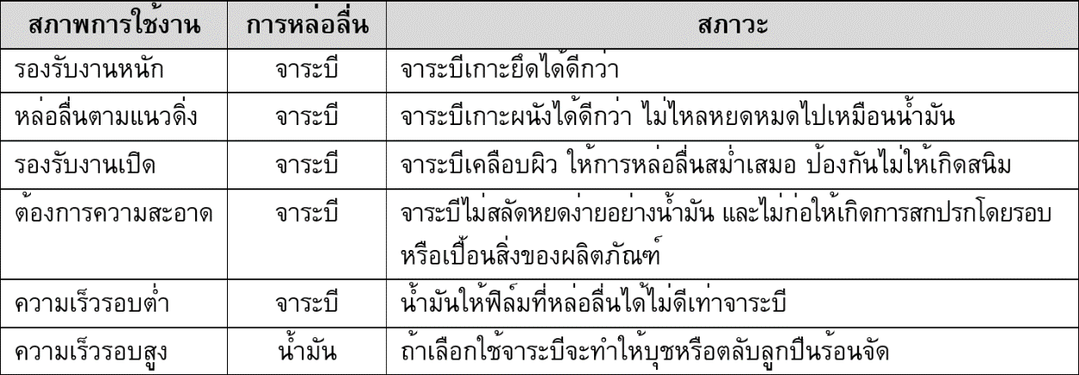
จารบี
จุดที่ใช้จาระบีมีความสำคัญเช่นเดียวกันกับจุดหล่อลื่นจุดอื่นๆ การเลือกใช้จาระบีไม่ถูกต้องย่อมทำให้เกิดผลเสียและความสิ้นเปลืองตลอดเวลา ผู้ใช้จาระบีต้องรู้จักคุณสมบัติและการใช้งานที่เหมาะสม ซึ่งดูได้จากตารางดังนี้
ตาราง การเลือกใช้จาระบีและน้ำมันหล่อลื่น
ส่วนผสมของจาระบี
จาระบีผลิตจากน้ำมันหล่อลื่นพื้นฐานผสมกับสารเคมีเพิ่มคุณภาพและสบู่ น้ำมันหล่อลื่นพื้นฐานเป็นส่วนประกอบที่สำคัญ มีปริมาณตั้งแต่ 75-90% โดยน้ำหนัก ระดับความหนืดและคุณภาพของน้ำมันผลิตจาระบีขึ้นอยู่กับงานที่จะต้องการใช้จาระบีนั้น น้ำมันหล่อลื่นพื้นฐานที่ใช้ผลิตจาระบีมีทั้งน้ำมันแร่จากหอกลั่นและน้ำมันสังเคราะห์ แต่โดยทั่วไปแล้วจะใช้น้ำมันแร่ น้ำมันสังเคราะห์มีใช้อยู่บ้างในงานที่ต้องการคุณสมบัติพิเศษ เช่น งานที่มีอุณหภูมิสูงมากและพิสัยของอุณหภูมิ การใช้งานกว้างมาก เป็นต้น ทั้งนี้น้ำมันสังเคราะห์จะมีราคาแพงกว่าน้ำมันแร่

Slide 30
จารบี
คุณสมบัติของสบู่แต่ละชนิดมีผลโดยตรงถึงคุณสมบัติของจาระบี จาระบีที่ผลิตจากสบู่มีข้อจำกัดเรื่องอุณหภูมิ คือ ไม่สามารถใช้งานที่อุณหภูมิสูงเกินจุดหลอมตัวของสบู่ ส่วนจาระบีที่ทำจากสารอนินทรีย์ คือ น้ำมันพืช ไม่มีจุดหลอมตัว จึงใช้กับอุณหภูมิสูงๆ ได้
สบู่ทำจากปฏิกิริยาระหว่างไขและด่าง ไขอาจเป็นไขจากพืช เช่น ไขน้ำมันปาล์ม น้ำมันละหุ่ง หรือเป็นไขจากสัตว์ก็ได้ ส่วนด่างที่ใช้อาจเป็นด่างโซดาไฟ (Sodium Hydroxide) ด่างปูนขาว (Calcium Hydroxide) ด่างลิเทียม (Lithium Hydroxide) ด่างชนิดอื่นๆ มีใช้น้อย
สบู่ที่ผลิตจากด่างแต่ละชนิดมีคุณสมบัติในด้านจุดหลอมตัวและการทนน้ำชะไม่เหมือนกัน ดังนั้นจาระบีที่ทำจากสบู่ แต่ละชนิดจึงใช้ได้กับอุณหภูมิสูงไม่เท่ากัน และทนน้ำชะได้ไม่เท่ากันด้วย
สบู่ที่ผสมลงไปจะทำให้จาระบีข้นเหนียว ช่วยอุ้มและจับเกาะน้ำมันหล่อลื่นพื้นฐานและสารเคมีเพิ่มคุณภาพไว้ ณ จุดหล่อลื่น โดยไม่เยิ้มทะลักออกสู่ภายนอก
กรรมวิธีการผลิตจาระบี
เริ่มต้นจากการนำเอาไฮดรอกไซด์ของโลหะ (ด่าง) มาผสมกับไขสัตว์หรือน้ำมันพืชให้เป็นสบู่เสียก่อน จึงผสมน้ำมันพื้นฐานกับสบู่นั้น จากนั้นเติมสารเคมีเพิ่มคุณภาพต่างๆ ตามต้องการกระบวนการทั้งหมดจะทำในภาชนะที่เรียกว่า “เคตเติล” (Kettle) เป็นถังเหล็กมีลักษณะเป็นรูปกรวยภายในมีเครื่องกวนหมุนอยู่ในแนวตั้ง เครื่องกวนจะกวนให้น้ำมันและสบู่คลุกเคล้าเข้าด้วยกันภายใต้อุณหภูมิที่กำหนด

Slide 31
จารบี
แสดงกระบวนการผลิตจาระบี

Slide 32
จารบี
สารเพิ่มคุณภาพ (Additives)
จาระบีคุณภาพดีทั่วไปมักมีสารเพิ่มคุณภาพผสมอยู่ด้วย เพื่อเพิ่มคุณสมบัติและประสิทธิภาพการใช้งานให้เหมาะสม กับงานดียิ่งขึ้น สารเพิ่มคุณภาพที่นิยมใช้ ได้แก่
1. สารรับแรงกดสูง สำหรับงานหนักและภาวะการกระแทก
2. สารป้องกันการรวมตัวกับออกซิเจน สำหรับงานที่อุณหภูมิสูง
3. สารป้องกันสนิม สำหรับงานที่อาจมีความชื้นมาสัมผัส
4. สารลดปฏิกิริยาเร่งผิวโลหะ
5. สารเหนียวเกาะติด เกาะติดผิวงาน
6. สารหล่อลื่นที่เป็นผงฝุ่นของของแข็ง เช่น แกรไฟต์ และโมลิบดินัมไดซัลไฟด์ เป็นต้น
7. สารเพิ่มความคงทนของโครงสร้างเนื้อจาระบี ใส่เพื่อทำให้โครงสร้างเนื้อจาระบีคงทนไม่สลายตัวง่าย
8. สารขับน้ำ

Slide 33
จารบี
สารอุ้มน้ำมัน (Thickeners)
สารอุ้มน้ำมันมีผลอย่างมากต่อการใช้งานของจาระบีทั้งในด้านอุณหภูมิการใช้งานและอายุการใช้งาน สารอุ้มน้ำมันโดยมากเป็นสบู่ซึ่งผลิตได้ง่าย คุณภาพดีหรืออาจเป็นสารอนินทรีย์ ได้แก่พวกดินเหนียวเบนโทไนต์ โพลียูเรีย (Polyurea) และอินแดนทรีน (Indanthrene) เป็นต้น
คุณสมบัติที่สำคัญของจาระบี มีดังนี้
1. ความอ่อนแข็งของจาระบี (Consistency) ขึ้นอยู่กับเปอร์เซ็นต์ของสบู่และความหนืดของน้ำมันพื้นฐาน สถาบันจาระบีในสหรัฐอเมริกา (National Lubricating Grease Institute ชื่อย่อ NLGI)ได้กำหนดความอ่อนแข็งของจาระบี โดยปล่อยเครื่องมือรูปกรวยปลายแหลมให้ปักจมลงไปในเนื้อจาระบี ในเวลา 5 วินาที (อุณหภูมิ 25 °C) จาระบีที่เหลวหรืออ่อน (ระยะจมมาก) จะเป็นจาระบีเบอร์ต่ำ จาระบีประเภทแข็ง (ระยะจมน้อย) จะเป็นจาระบีเบอร์สูง ระยะจมวัดเป็นหน่วย 1/10 ของมิลลิเมตร
2. จุดหยดของจาระบี (Dropping Point) จาระบีเป็นส่วนผสมของน้ำมันหล่อลื่นและสารเกาะติดประเภทสบู่ เมื่ออุณหภูมิสูงขึ้นน้ำมันจะเยิ้มแยกตัวออกมา จุดหยดของจาระบี คือ อุณหภูมิซึ่งจาระบีหมดความคงตัวเยิ้มไหล กลายเป็นของเหลว ดังนั้นจุดหยดตัวจึงเป็นจุดบ่งบอกถึงอุณหภูมิสูงสุดที่จาระบีทนได้
3. ความคงทนต่อแรงเฉือน จาระบีถูกใช้งาน โครงสร้างของสารอุ้มน้ำมันจะฉีกขาดภายใต้แรงเฉือน ทำให้ความแข็งของจาระบีลดลง จาระบีที่ทำจากสารอุ้มน้ำมันต่างชนิดกัน โครงสร้างมีความคงทนต่อแรงเฉือนแตกต่างกัน

Slide 34
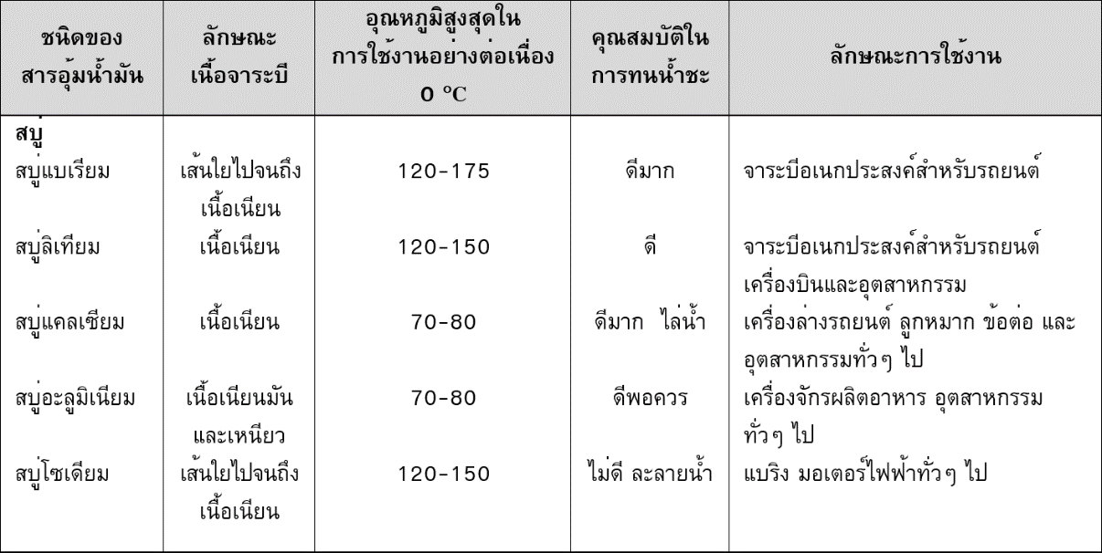
จารบี
4. การแยกตัวของน้ำมัน จาระบีต่างชนิดกันมีโครงสร้างของสารอุ้มน้ำมันที่ไม่เหมือนกันความสามารถในการเก็บกักน้ำมันไว้ในโครงสร้างของสารอุ้มได้ไม่เท่ากัน สารอุ้มน้ำมันจะเกิดการแยกตัวมากเมื่อถูกแรงบีบ หรืออัดในการหล่อลื่นภายใต้แรงอัดในระบบน้ำมันหมุนเวียนหล่อลื่นการแยกตัวของสารอุ้มน้ำมันอาจก่อให้เกิดความเสียหายจากการที่จาระบีแห้งอุดตันในท่อจ่ายจาระบี
5. ความทนต่อการชะของน้ำ การต้านทานการชะของน้ำเป็นคุณสมบัติพื้นฐานจำเพาะของจาระบีแต่ละชนิด ซึ่งจะมีความแตกต่างกันออกไปตามชนิดของสารอุ้มน้ำมัน
จาระบีแต่ละชนิดสามารถปรับปรุงให้มีคุณสมบัติพิเศษอื่นๆ อาทิ เช่น คุณสมบัติในด้านการป้องกันสนิม รับแรงกดสูง การเกาะติดผิว และอื่นๆ ได้ตามต้องการ โดยการเติมสารเพิ่มคุณภาพ
ตาราง แสดงชนิดและคุณสมบัติการใช้งานของจาระบี

Slide 35
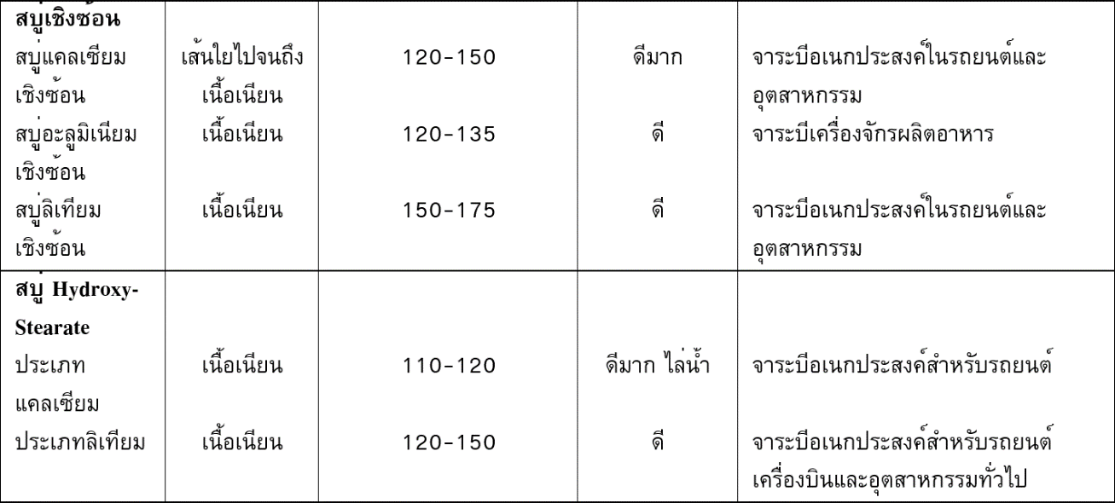
จารบี

Slide 36
จารบี
การเลือกใช้จาระบี สำหรับงานแต่ละชนิดนั้น ปัจจัยซึ่งมีผลโดยตรงต่อประเภทและคุณสมบัติของจาระบีที่จะนำมาใช้งานสรุปได้ดังนี้
1. ความเร็วรอบ ความสัมพันธ์โดยตรงต่อความหนืดของน้ำมันหล่อลื่นและความแข็งอ่อนของจาระบี แบริงที่มีความเร็วรอบสูงจำเป็นต้องเลือกใช้จาระบีที่ผลิตจากน้ำมันสำหรับความแข็งอ่อนนั้นโดยทั่วๆ ไปจาระบีอเนกประสงค์สำหรับยานยนต์และอุตสาหกรรม ความแข็งอ่อนอยู่ในระดับเบอร์ 2 และ 3
2. อุณหภูมิการทำงาน จาระบีแต่ละชนิดสามารถทนอุณหภูมิการทำงานได้สูงไม่เท่ากันทั้งนี้ขึ้นกับสารอุ้มน้ำมัน ประเภท และความหนืดของน้ำมันหล่อลื่นที่ใช้
3. สภาวะน้ำหนัก ความหนืดของน้ำมันหล่อลื่นในจาระบีมีผลต่อการรับน้ำหนักของจาระบีงานที่มีสภาวะน้ำหนักมากจำเป็นต้องเลือกจาระบีที่ประกอบด้วยน้ำมันหล่อลื่นความหนืดสูงและในบางกรณีที่มีสภาวะน้ำหนักสูงมากหรือแรงกระแทก จำเป็นต้องใช้จาระบีที่มีสารเพิ่มคุณภาพประเภทป้องกันการสึกหรอหรือรับแรงกดสูง เป็นต้น
4. การทนน้ำ สารอุ้มน้ำมันในจาระบีแต่ละชนิดสามารถทนน้ำได้ไม่เท่ากัน ในงานที่มีความชื้นสูงหรือต้องสัมผัสกับน้ำ จำเป็นต้องเลือกจาระบีที่มีคุณสมบัติทนน้ำได้ดี

Slide 37
จารบี
5. วิธีการอัดระบบปั๊มหมุนเวียนอัตโนมัติแบบศูนย์กลางจ่าย จะใช้ปั๊มอัดส่งจาระบีผ่านท่อไปยังจุดหล่อลื่นต่างๆ ดังนั้นจึงควรใช้จาระบีที่ค่อนข้างอ่อน ไม่เกิน NLGI เบอร์ 2 การอัดด้วยกระบอกอัดหรือปืนอัดก็ไม่ควรแข็งเกิน NLGI เบอร์ 3 การใช้มือป้ายความแข็งอ่อนก็ไม่มีความสำคัญนัก
ข้อเสียในการใช้จาระบีหล่อลื่น
 มีความยุ่งยากในการใช้งาน การเติมและการเปลี่ยนจาระบี
 ต้านทานการเคลื่อนที่มากกว่าน้ำมันหล่อลื่น เพราะมีความเข้มข้นกว่า
 ขจัดสิ่งแปลกปลอมออกได้ยาก เมื่อเข้าไปผสมกับจาระบีแล้ว
 การระบายความร้อนไม่ดี เนื่องจากความสามารถในการไหลไม่ดี มีผลทำให้จาระบีร้อนขึ้นได้อย่างรวดเร็ว

